Slide 1
Sentiment Analisis Twitter Studi Kasus : (JAKARTA)
HIMATUS YULVI APRILIA SANTI
17.51.0005

Slide 2
Tahapan-tahapan sentiment Analisis
Import Library
Input Api yang telah diberikan oleh Twitter
Input data yang ingin ditampilkan, dengan count 1.000 data
Create data frame dengan nama “Tweet”
Menghapus karakter-karakter Tweets
Visualisasi Cloud data
Membuat fungsi untuk menghitung analisis negatis(-1), netral(0) dan positif(+1)
Menampilkan tweets yang positif
Menampilkan tweets yang negatif
Membuat Scatter Plot
Mencetak persentase tweet positif
Mencetak persentase tweet negatif
Menampilkan jumlah nilai tweet positif, negatif dan netral
Menampilkan nilai positif, negatif dan netral dalam bentuk grafik column
Menampilkan nilai positif, negatif dan netral dalam bentuk grafik line

Slide 3
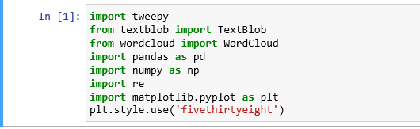
a) Import Library

Slide 4


b) Input API Twitter

Slide 5
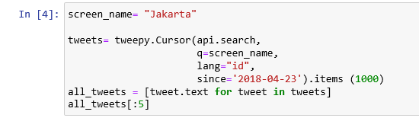
c) Input data dengan count 1.000 data
Data yang akan di tampilkan adalah Jakarta
Since:
Sejak tahun tweet yang di buat yaitu 23-04-2018
Item:
Dengan Jumlah data yang di ambil yaitu 1000 Data
Data yang ingin di tampilkan = 5 data

Slide 6
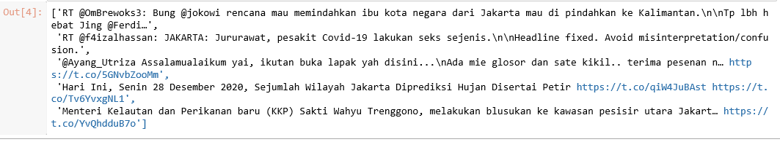
Output

Slide 7
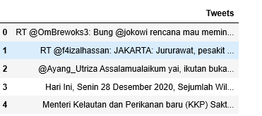
d) Create data frame dengan nama “Tweet”
# Create a dataframe with a column called Tweets
df = pd.DataFrame(data=all_tweets, columns=['Tweets'])
# Show the first 5 rows of data
df.head()
Output--- >

Slide 8
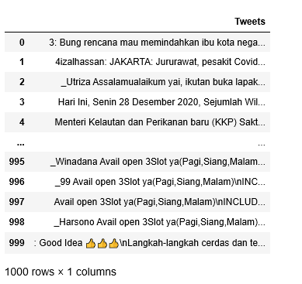
e) Menghapus karakter-karakter Tweets
def cleanTxt(text):
text = re.sub('@[A-Za-z0–9]+’ ,'', text) #Removing @mentions
text = re.sub('#', '', text) # Removing '#' hash tak
text = re.sub('RT[\s]+', '', text) # Removing RT
text = re.sub('https?:\/\/\S+', '', text) # Removing hyperlink
return text
# Clean the tweets
df['Tweets’ ] = df[ 'Tweets’ ].apply(cleanTxt)
# Show the cleaned tweets
df
Output--- >

Slide 9
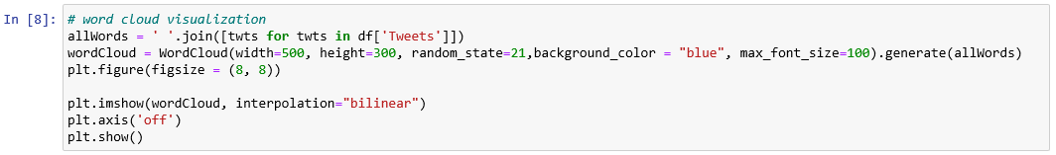
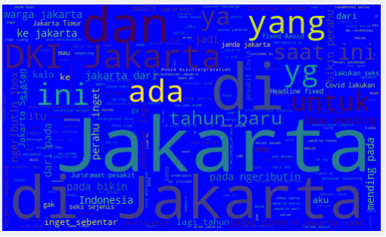
f) Visualisasi Cloud data
Output--- >

Slide 10
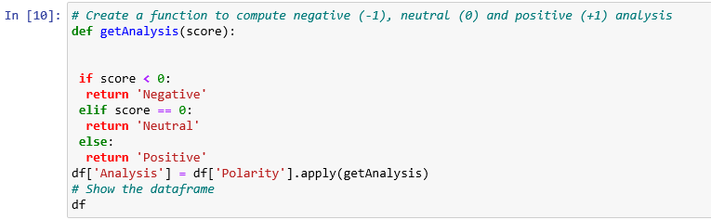
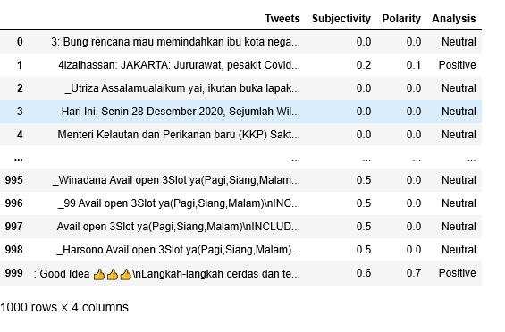
g) membuat fungsi untuk menghitung analisis negatif(-1), netral(0) dan positif (+1)
Output--- >

Slide 11
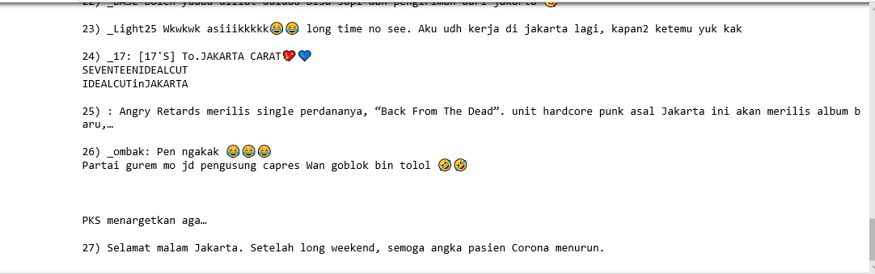
h) Menampilkan tweet yang positif
print('Printing negative tweets:\n')
j=1
sortedDF = df.sort_values(by=['Polarity'],ascending=False) #Sort the tweets
for i in range(0, sortedDF.shape[0] ):
if( sortedDF['Analysis'][i] == 'Negative’):
print(str(j) + ') '+sortedDF['Tweets'][i])
print()
j=j+1
Mengahasilkan Output dengan Jumlah tweet Positif= 27

Slide 12
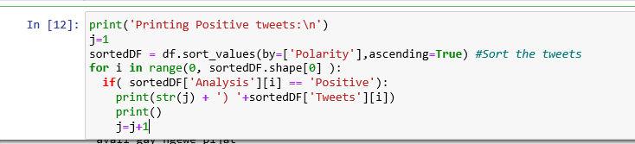
i) Menampilkan tweet yang negatif

Slide 13
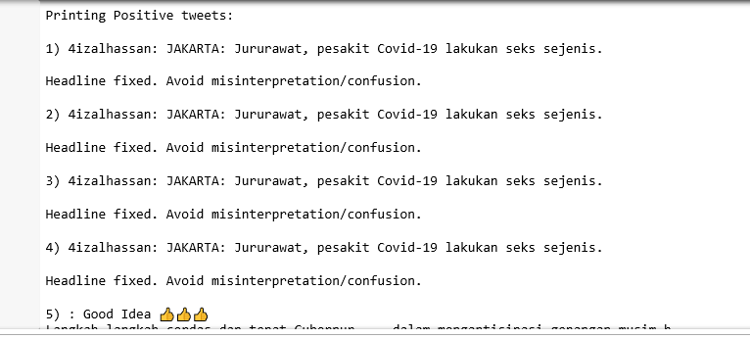
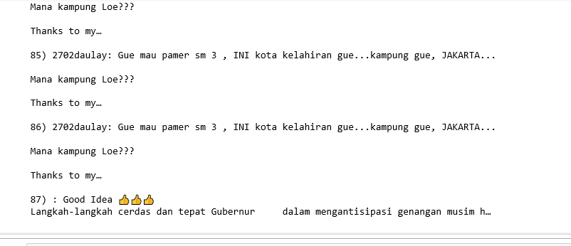
Tweet negatif yang tampil ada 87 Tweets

Slide 14
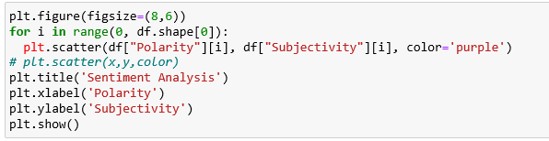
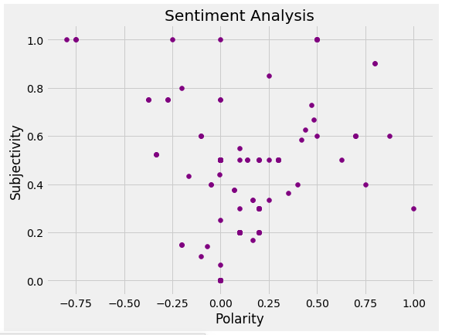
j) Create Scatter Plott dari subjektivitas dan polaritas
Output--- >

Slide 15
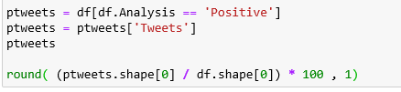
k) Mencetak persentase tweet Positif
Output--- >
8.7

Slide 16
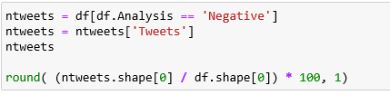
l) Mencetak persentase tweet Negatif
Output--- >
2.7

Slide 17

m) Menampilkan jumlah nilai Tweet Positif, negatif dan netral
# Show the value counts
df['Analysis'].value_counts()
Output--- >

Slide 18

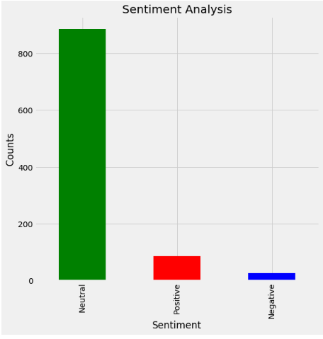
n) Menampilkan nilai jumlah positif, negatif dan netral dalam bentuk grafik Culomn
Output--- >

Slide 19

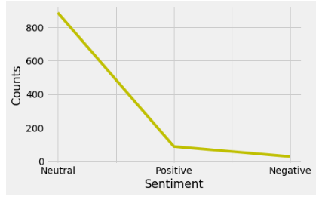
o) Menampilkan nilai jumlah tweets positif, negatif dan netral dalam bentuk grafik line
Output--- >

Slide 20


